Slide 1
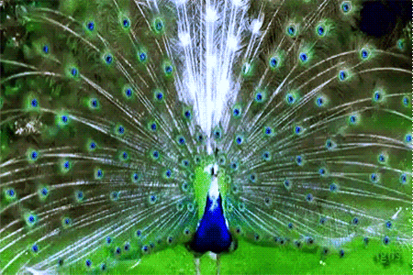
স্বাগতম

Slide 2
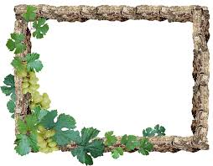
শিক্ষক পরিচিতি
শাহানা আফরোজ প্রধান
সহকারী শিক্ষক
তেপুকুরিয়া স প্রা বি
উপজেলাঃ বোদা
জেলাঃ পঞ্চগড়।

Slide 3
পাঠ পরিচিতি
শ্রেণিঃ দ্বিতীয় সময়ঃ ৪০ মিনিট
বিষয়ঃ প্রাথমিক গণিত তারিখঃ১৫/০২/২০২০খ্রি
পাঠঃ গুণ
পাঠ্যাংশঃ গুণের ধারণা

Slide 4
শিখনফল
১২১ উপকরণ ব্যবহার করে গুণ করতে পারবে ।

Slide 5
×
এই চিহ্নকে গুণ চিহ্ন বলে।

Slide 6
আজকে আমরা শিখব গুণ

Slide 7
এ পর্যায়ে কিছু বাস্তব উপকরণ (যেমন কাঠি,মার্বেল,পাথর,পাতা) ব্যাবহার করে গুণের ধারনা দেওয়ার চেষ্টা করব।

Slide 8
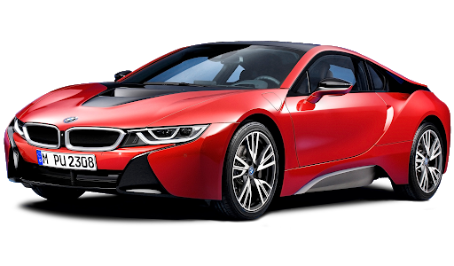
আর
একত্রে

Slide 9
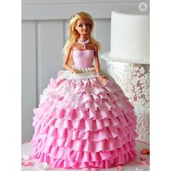
আর
আর
একত্রে
দুটি করে মোট কতটি আপেল হলো?
৩ বার করে দুটি মোট ৬টি আপেল হল।

Slide 10
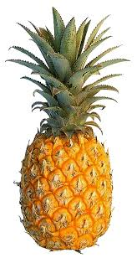
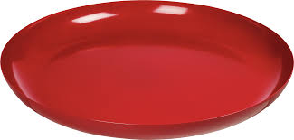
আর
আর
একত্রে
২ + ২ + ২ = ৬

Slide 11
৩ বার ২ যোগ করলে ৬ হয় ।
এর অর্থ হল ২+২+২=৬
এর সংক্ষিপ্ত রূপ হল গুণ।

Slide 12
আর
একত্রে
৪+৪=৮
৪×২=৮

Slide 13
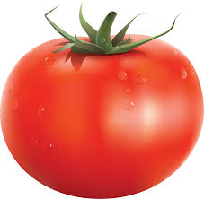
}
৪+৪+৪=১২
৪ কে ৩ বার যোগ করলে ১২ হয়
আবার ৪ কে ৩ দ্বারা গুণ করলে ১২ হয়।

Slide 14
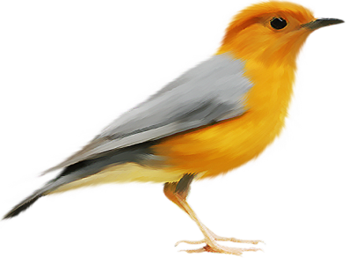
৩
৩+৩+৩+৩=১২
৩×৪=১২
৩
৩
৩
৩ কে ৪ বার যোগ করলে ১২ হয়
আবার ৩ কে ৪ দ্বারা গুণ করলে ১২ হয়।

Slide 15
২+২+২=৬
অর্থাৎ ২×২=৬
৩+৩+৩+৩=১২
অর্থাৎ ৩×৪=১২

Slide 16
দলীয় কাজ
যোগ গুলোকে গুণে পরিণত কর
খ দল
ক দল
২+২+২=৬
৩+৩+৩=৯
৪+৪+৪=১২
৫+৫=১০
৪+৪=৮
৩+৩+৩+৩=১২
২+২+২+২=৮
যেমন ২+২+২=৬ হবে ২×৩=৬

Slide 17
জোড়ায় কাজ
৩×৩=
৪×২=

Slide 18
তোমার গণিত বইয়ের ৩৭
পৃষ্ঠা বের কর।

Slide 19
মূল্যায়ন
২×৪=
৩×৪=
২×৩=

Slide 20
বাড়ীর কাজ
৩×৪=
৫×২=
২×৬=

Slide 21
ধন্যবাদ

